Slide 1










Slide 2




Slide 3



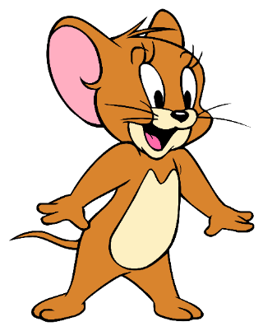
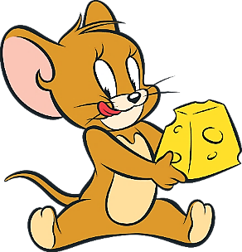
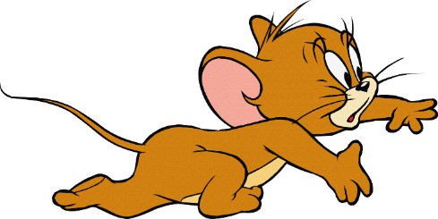
a) Khi độ dài cạnh hình vuông giảm đi 2 lần thì chu vi hình vuông giảm đi bao nhiêu lần?
Giảm đi 2 lần
Tăng lên 2 lần
Giảm đi 4 lần
Không thay đổi

Slide 4
Điền vào chỗ trống:
kh… rằn
an
ân
ăn
ua

Slide 5
Điền vào chỗ trống:
quả m….
.
an
ân
ăn
ôn

Slide 6











bài 32: on ôn ơn

Slide 7




Slide 8
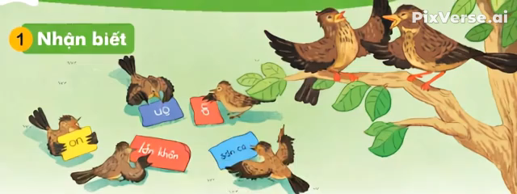

Slide 9
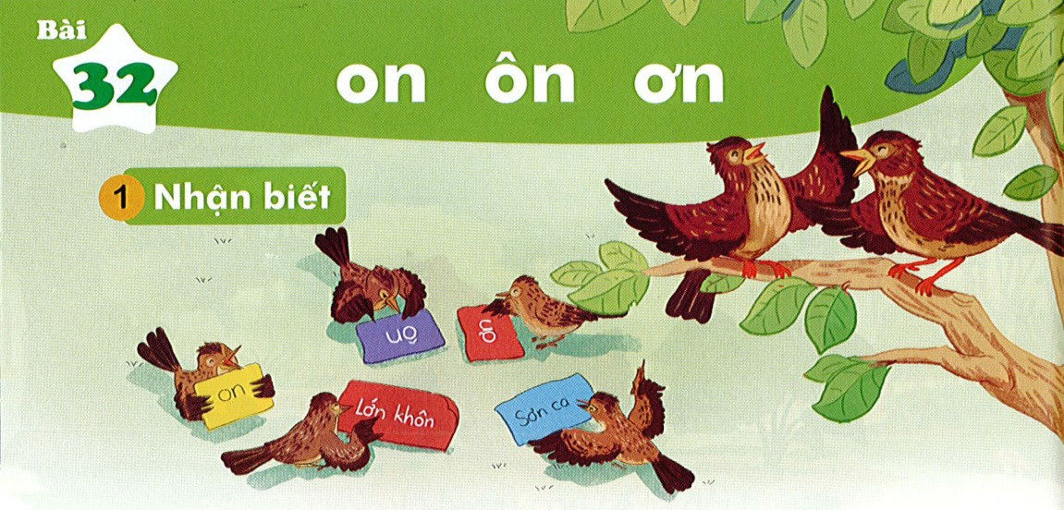
Nhận biết
1
Sơn ca véo von: Mẹ ơi, con đã lơn khôn.
́

Slide 10
Đọc
2
on
ôn
ơn
c
on
con
on
on
ôn
ôn
ơn
ơn
giòn
ngon
bốn
nhộn
gợn
lớn

Slide 11
So sánh
o
on
n
ô
ôn
n
ơ
ơn
n

Slide 12
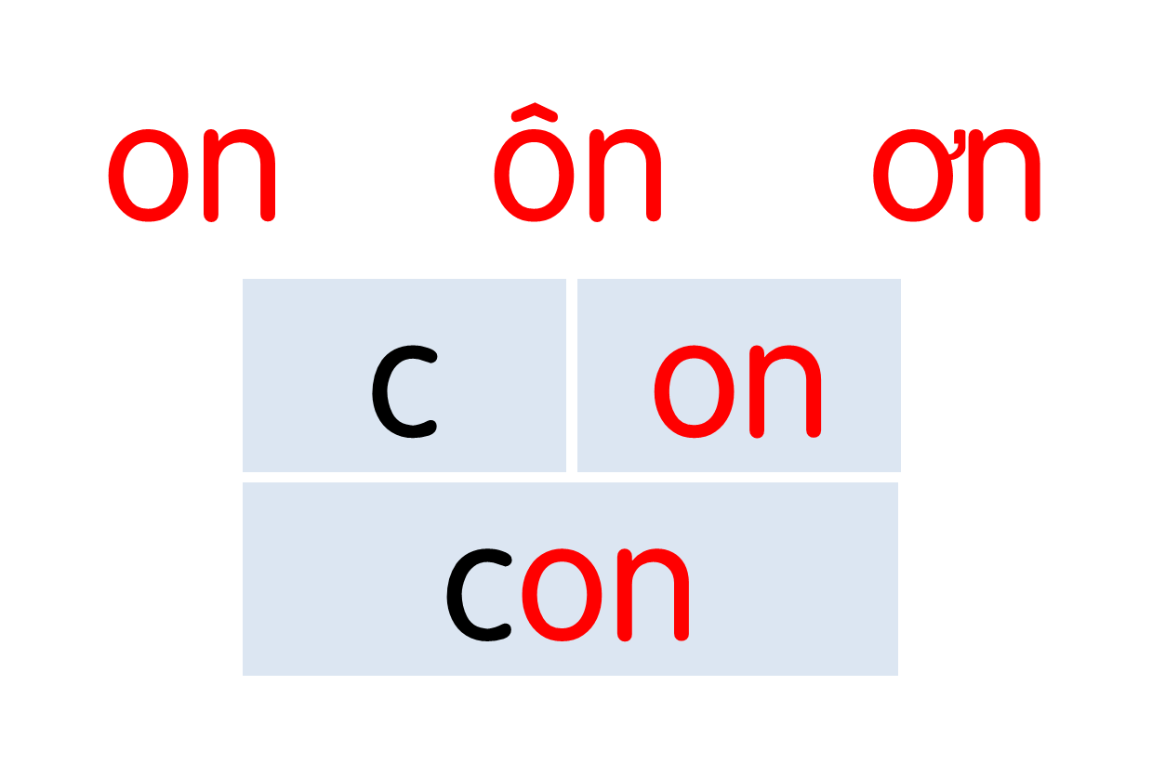

Notes:
Ôn lại

Slide 13
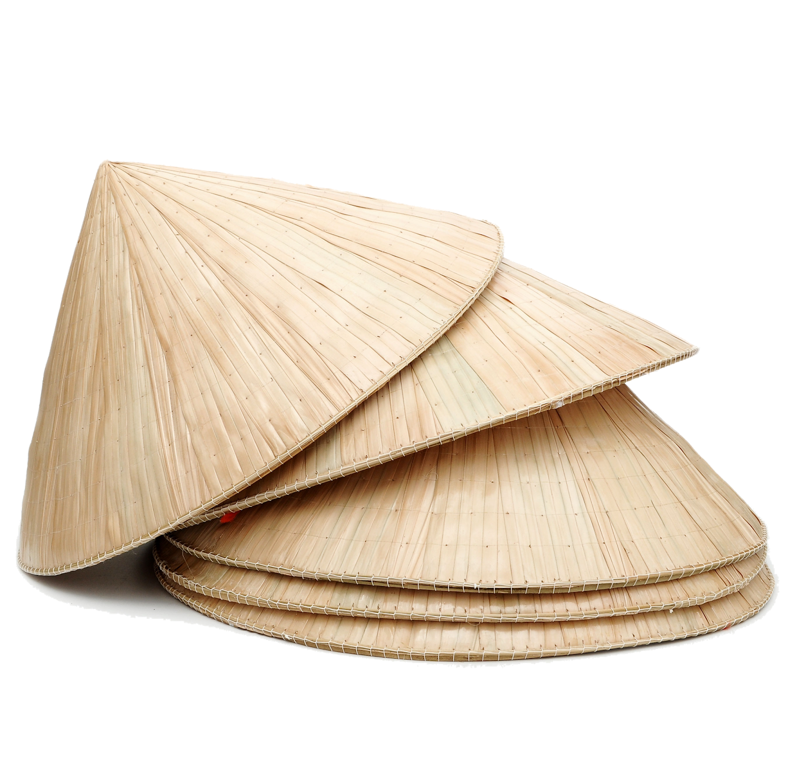
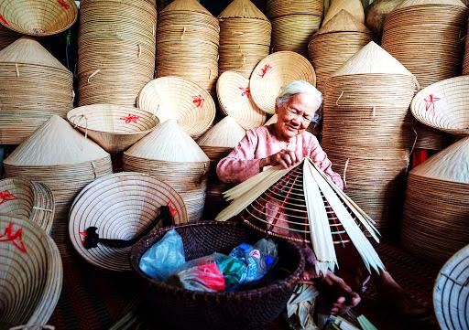
nón lá
on
Notes:
Hay còn gọi là CHIM ĐA ĐA

Slide 14

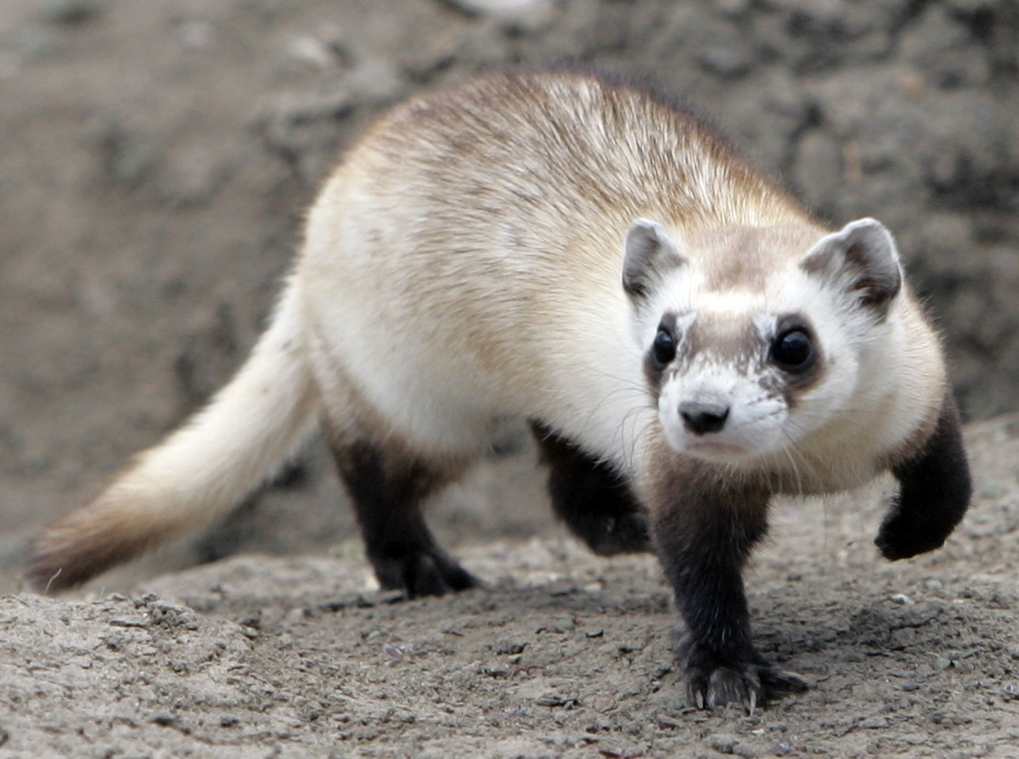
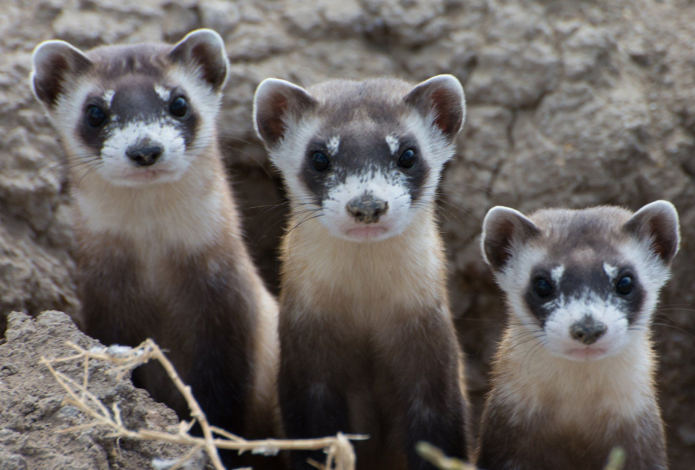
con chồn
on
ôn

Slide 15
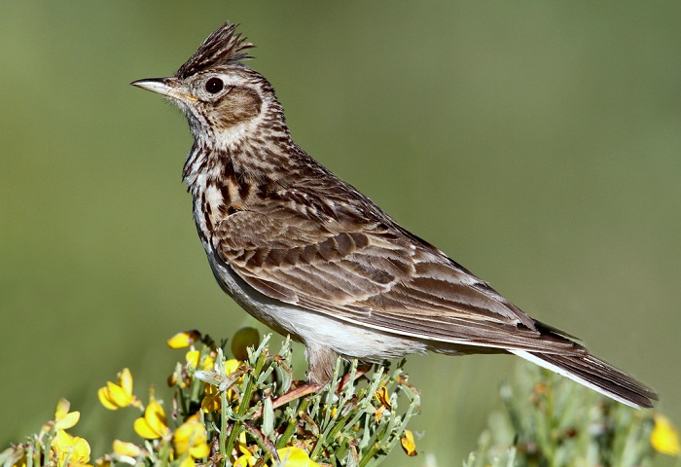
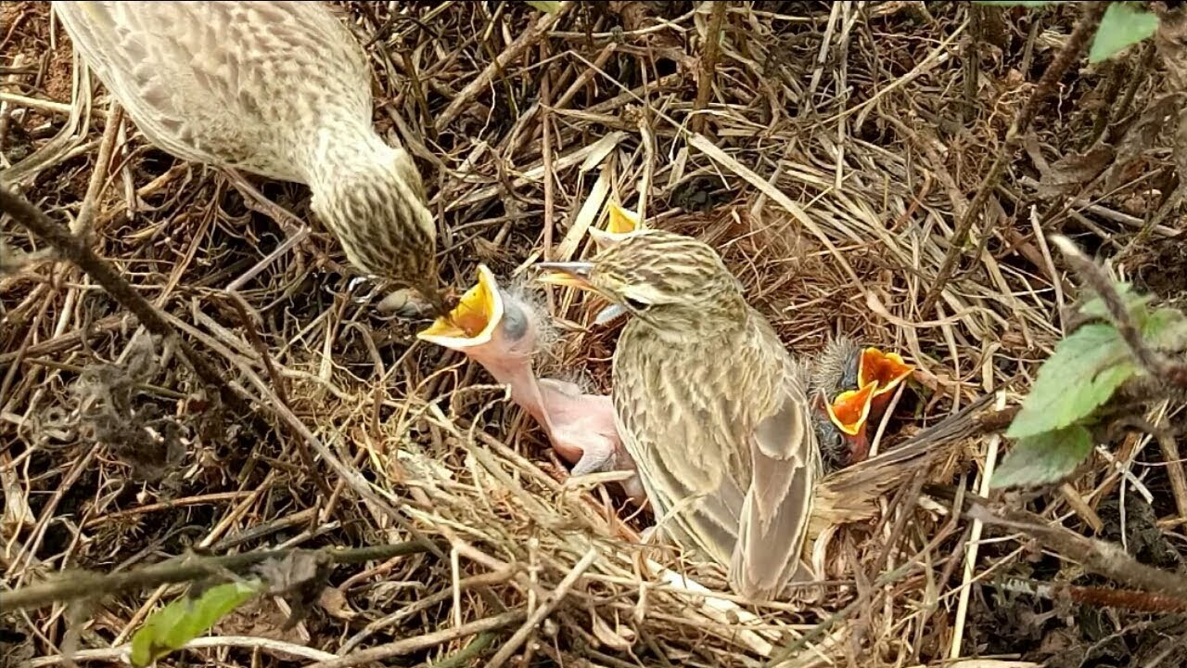
sơn ca
ơn

Slide 16

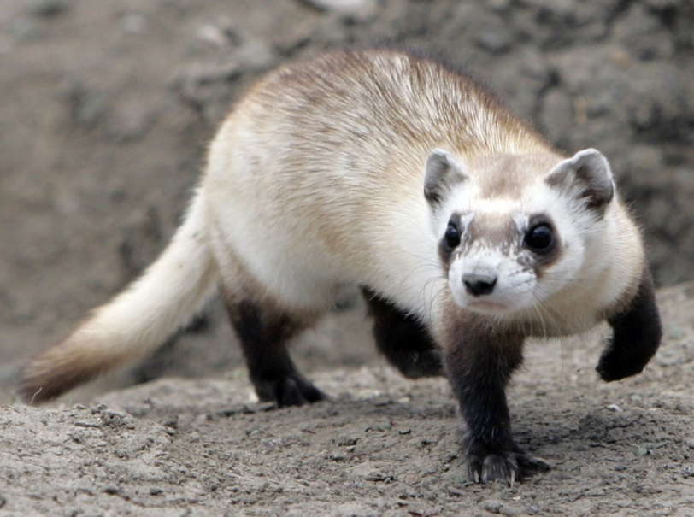




Slide 17


Slide 18


Slide 19
Tô và viết
3
Ϊ

Slide 20
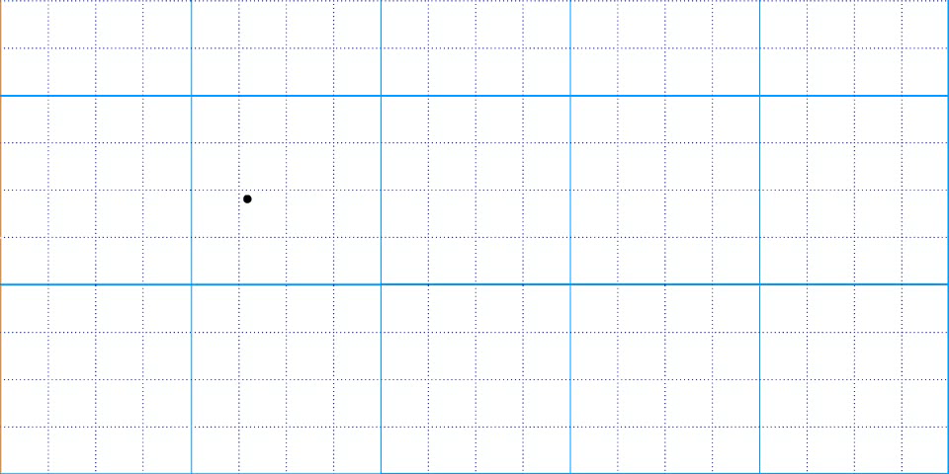


Slide 21
Ū

Slide 22
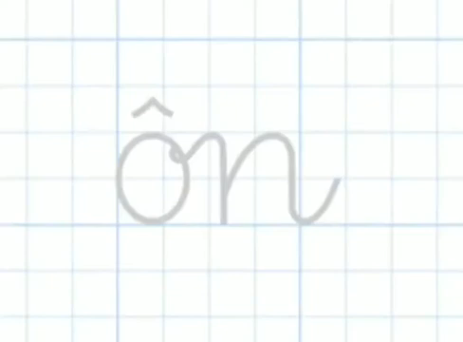

Slide 23
Hướng dẫn viết bảng
3
Ω

Slide 24
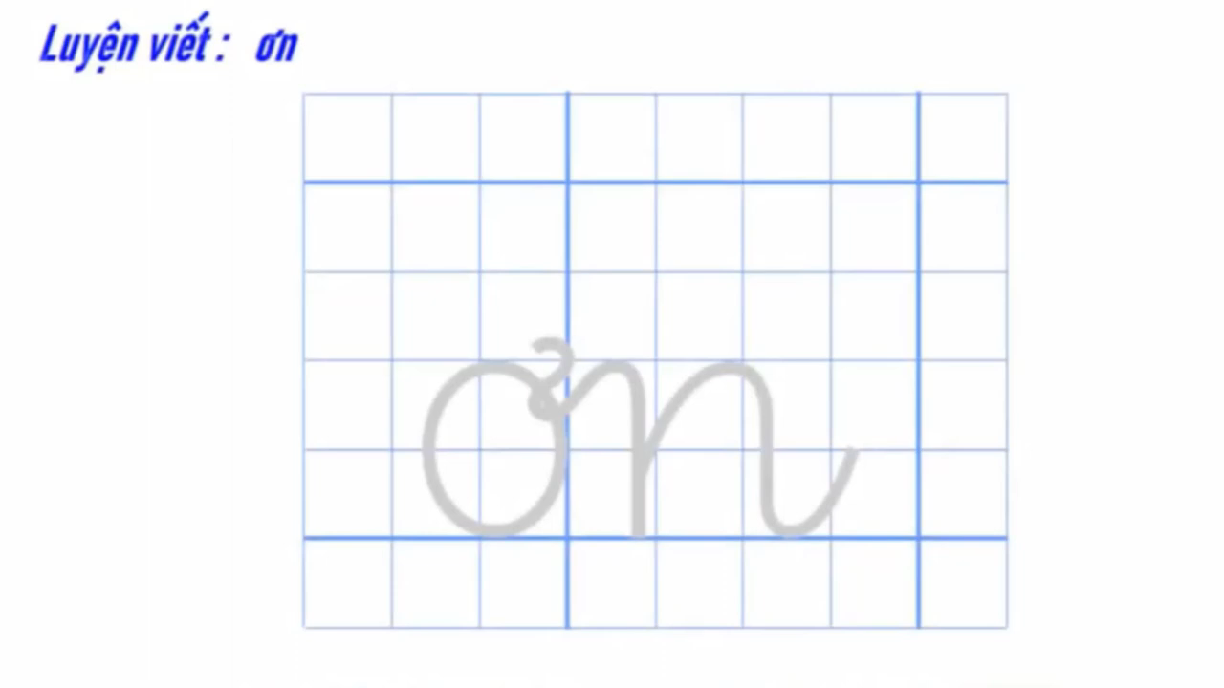

Slide 25

wŗ

Slide 26

εŬ

Slide 27
sΩ

Slide 28
Viết vở
Ϊ
Ū
Ω

Slide 29
cΪ εŬ

Slide 30
sΩ ca

Slide 31
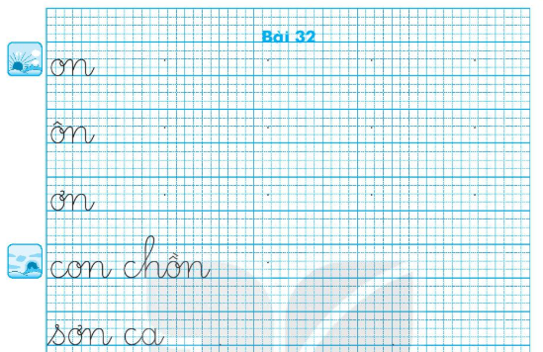

Slide 32
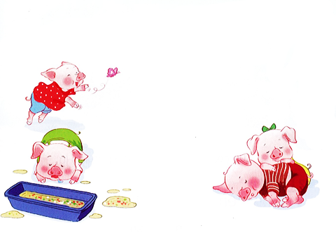
Đọc
4
Bốn chú lợn con
Ve vẻ vè ve
Vè bốn chú lợn
Nhởn nhơ nô giỡn
Ăn ngủ vô tư.
Hẳn họ nhà “Trư”
Là to tròn thế.
Ve vè nghe kể
Bốn chú lợn con.
(Tiến Việt)

Slide 33
bốn
con
lợn
nhỡn
giỡn
tròn

Slide 34
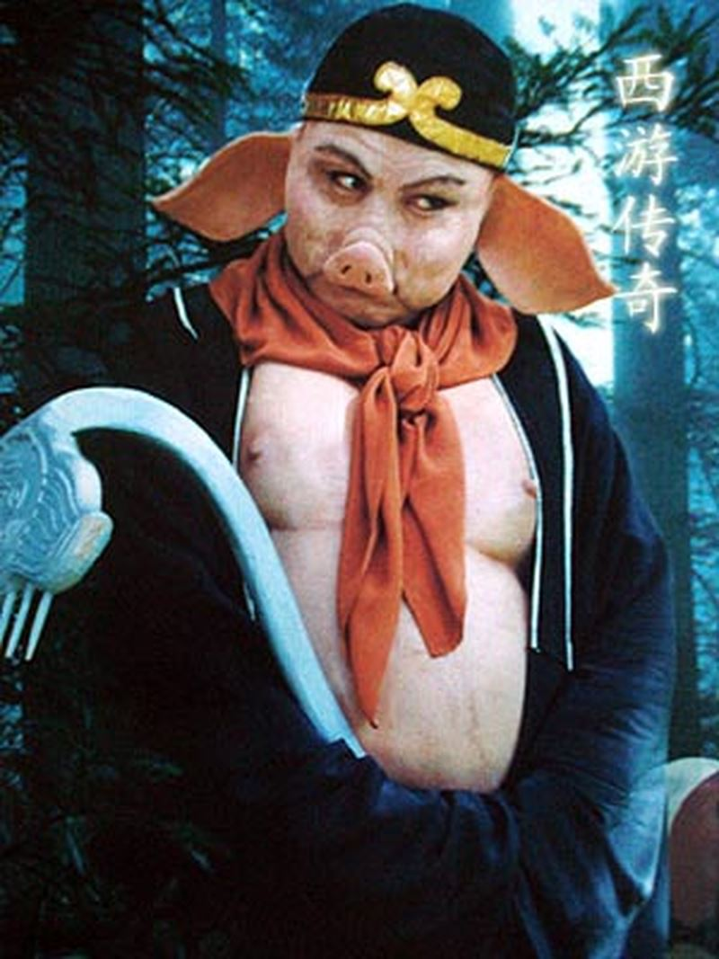
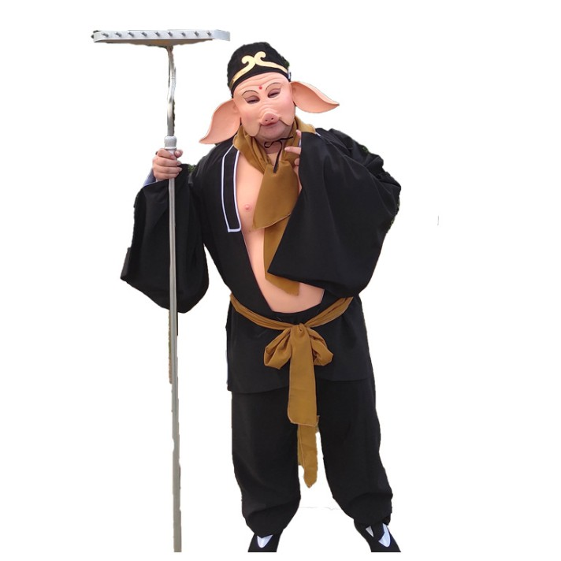
1
Bốn chú lợn con
2
Ve vẻ vè ve
Vè bốn chú lợn
Nhởn nhơ nô giỡn
Ăn ngủ vô tư.
Hẳn họ nhà “Trư”
Là to tròn thế.
Ve vè nghe kể
Bốn chú lợn con.
(Tiến Việt)
3
4
5
6
7
8
Nhân vật nào trong bộ phim “Tây du kí” có hình dáng của lợn?
Bài thơ có mấy dòng thơ?
Có mấy chú lợn trong bài?
Những chú lợn có đặc điểm gì?
Notes:
GV chủ động hỏi HS để khai thác nội dung nhé

Slide 36
Bốn chú lợn con
Ve vẻ vè ve
Vè bốn chú lợn
Nhởn nhơ nô giỡn
Ăn ngủ vô tư.
Hẳn họ nhà “Trư”
Là to tròn thế.
Ve vè nghe kể
Bốn chú lợn con.
(Tiến Việt)

Slide 37
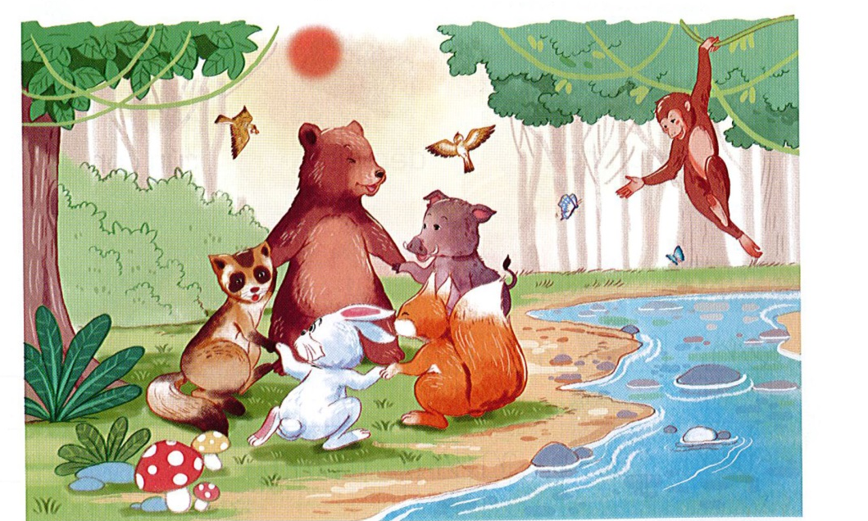
Nói
5
Rừng xanh vui nhộn

Slide 38


Slide 39
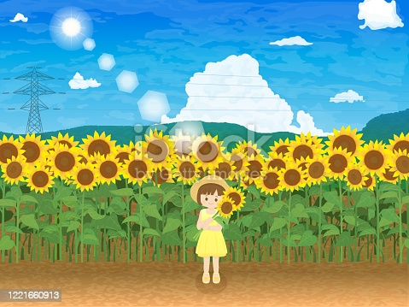


BÔNG HOA TẶNG CÔ

Slide 40


chồn
lớn
bốn
giòn
ngon
ln
gợn
on
ôn
ơn

Slide 41


Slide 42
LỜI CẢM ƠN
Chân thành cảm ơn quý thầy cô đã sử dụng tài liệu. Mong quý thầy cô sử dụng tài liệu nội bộ và không chia sẻ đi các trang mạng xã hội nhé!
Mong rằng tài liệu này sẽ giúp quý thầy cô gặt hái được nhiều thành công trong sự nghiệp trồng người.
Trong quá trình soạn bài có lỗi nào mong quý thầy cô phản hồi lại Zalo hoặc FB giúp em.
Zalo duy nhất của em: 0972.115.126 (Hương Thảo). Các nick khác ngoài nick này đều là giả mạo.
Facebook: https://www.facebook.com/huongthaoGADT

